Slide 1

Кітапхана ұсынады: анықтамалық басылымдар

Slide 2
Уважаемые студенты, преподаватели, сотрудники медицинской академии, предлагаем просмотреть виртуальную выставку справочных изданий, имеющихся в библиотеке.
Библиотека располагает обширным фондом справочников, энциклопедий, словарей (около 1100 наименований), по всем отраслям знаний.
В виртуальной выставке представлены лишь немногие издания…

Slide 3
Справочный фонд библиотеки
ЭНЦИКЛОПЕДИИ
СЛОВАРИ
СПРАВОЧНИКИ
ДРУГИЕ СПРАВОЧНЫЕ ИЗДАНИЯ
Содержит краткую и точную информацию
о предметах и явлениях

Slide 4

Большая Медицинская Энциклопедия
Большая медицинская энциклопедия в 30 томах содержит большой объем научно-справочной информации по самым разнообразным вопросам медицины и смежных с ней областей знания, которым посвящено около 12 тыс. статей.
Помочь читателю в поиске необходимых сведений, содержащихся в энциклопедии, и тем самым повысить научно-справочную ценность издания призваны указатели — предметный (терминологический) и именной.
61 Б79 Большая медицинская энциклопедия. В 30 т.
гл. ред. Б. В. Петровский. - 3-е изд. - М. : Советская энцикл., 1974.

Slide 5

Все статьи КМЭ расположены в порядке алфавита. Названия статей даны преимущественно в единственном числе. Если читатель не находит нужного слова в единственном числе, следует искать его во множественном (напр.. Аптечки, Гепатиты вирусные, Дифиллоботриозы). В названиях статей, представляющих собой словосочетания, используется как прямой порядок слов (напр., Аневризма аорты), так и обратный (напр.. Адаптация зрительная, Безредки метод, Рейно болезнь).
Помимо статей в общем алфавитном порядке помещены и некоторые широко распространенные термины (без поясняющего их текста). Они набраны тем же шрифтом, что и названия статей, и сопровождаются ссылкой на статью, где описываются (напр.: Базедова болезнь —см. Зоб диффузный токсический, Аденотомия — см. Аденоиды.). В ряде случаев к таким терминам дается краткое определение.
61 К78 Краткая медицинская энциклопедия. В 3 т. гл. ред. Б. В. Петровский. - 2-е изд. - М. : Советская энцикл., 1989

Slide 6

Вам представленно уникальное издание — созданное в лучших традициях книгоиздательского дела современную Большую медицинскую энциклопедию. Созданная опытным коллективом специалистов, она содержит описание более чем полутора тысяч заболеваний, различного рода патологий, симптомов и синдромов. Эта отлично иллюстрированная книга поможет вам уточнить правильность постановки диагноза, узнать причину болезни, а также необходимость проведения исследований и рекомендует оптимальные методы лечения и профилактики. Для удобства пользования энциклопедия снабжена подробным словарем медицинских терминов и алфавитным указателем. Издание предназначено как для специалистов — врачей различных специальностей, студентов медицинских институтов, — так и для самого широкого круга читателей.
61 Б 79 Большая медицинская энциклопедия / А. Г. Елисеев [и др.]. - М. : Эксмо, 2009

Slide 7


Словари представляют собой систематизированное научно-справочное издание, содержащее размещенные в алфавитном порядке 50 374 термина,
применяемых в научной и практической медицине, и в смежных с ней областях знания (биофизике, биохимии, генетике и др.). Термины снабжены краткими научными определениями, сведениями о происхождении.
Словари адресованы прежде всего медикам (ученым, врачам, студентам медицинских учебных заведений), но могут стать полезными так же лингвистам и широкому кругу лиц, интересующихся медицинской терминологией
61 Б 79
Большой словарь медицинских терминов. А-Я сост. В. Д. Федотов. - М. : Центрополиграф, 2007
61 Э68 Энциклопедический словарь медицинских терминов / гл. ред. В. И. Покровский. - 2-е изд. - М. : Медицина, 2001

Slide 8

"Орысша-қазақша-ағылшынша медициналық терминдер сөздігі" медицинаның барлық салалары бойынша негізгі терминдерді қамтиды.
Сөздік медицина колледждерінің және медициналык жоғары оқу орындарының оқытушылары мен студенттеріне, сондай-ақ дәрігерлер мен медик ғалымдар қауымына арналған.
61 А 94 Ахметов, М. А. Медициналық терминдер сөздігі. Орысша-қазақша-ағылшынша : 40 мыңға жуық термин / М. А. Ахметов. - Алматы : Дайк-Пресс, 2009

Slide 9

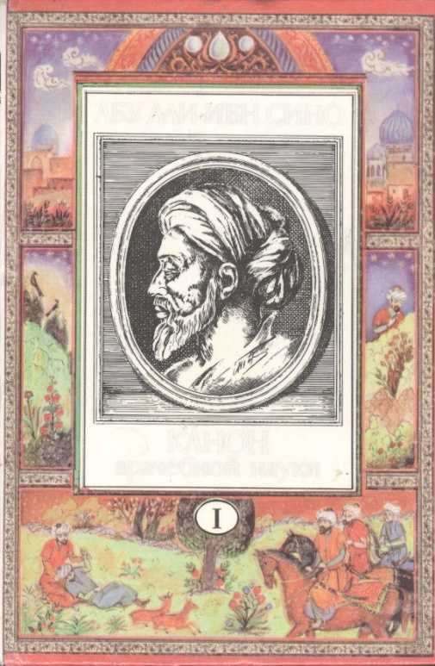
АБУ АЛИ ИБН СИНА канон врачебной науки
Гениальный труд Ибн Сины «Канон врачебной науки» — величайший по значению и содержанию памятник культуры — написан в 1012—1024 годах. Этот колоссальный свод медицинских знаний представляет собой одну из вех на пути развития подлинных идей гуманизма, связанных с борьбой за охрану здоровья человека. Величайшие памятники человеческого ума, к которым принадлежит и «Канон», вошли в сокровищницу мировой науки и культуры.
Прошло всего 150 лет после того, как Ибн Сина закончил свой обширный труд, а его «Канон» уже был переведен на латинский язык Герардом Кремонским (1114—1187). Это было далеко не совершенное по передаче подлинника издание «Канона». В продолжение шести веков «Канон» служил источником медицинских знаний в странах Европы. За это время неоднократно издавался его латинский перевод.

Slide 10



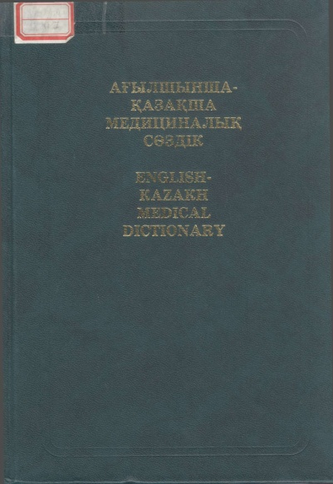







Фонд библиотеки ЮКМА располагает разнообразным
выбором словарей по языкознанию
и другим отраслям знаний

Slide 11

Мемлекеттің ұлттық энциклопедиясы — сол ел хал- кының дәстүрлі дүниетанымы мен ғылыми ұғымдарын жүйелеп, төл болмыс-бітімін танытатын; отандық тарихын
таразылап, мәдениетінің даму арналары мен жеткен биігін айғақтайтын; жер-суының ежелгі және кейінгі атауларын шежірелеп, табиғи байлықтарын түгендейтін; адамзат баласының басынан өткен қадау- қадау оқиғалар мен казіргі заманғы әлемдік қүрылымға өзіндік көзқарасын аңғартатын бірегей рухани қазына
92(5Каз)я2 Қ18 Қазақстан : ұлттық энциклопедиясы 10 томдық/ бас ред. Ә. Нысанбаев. - Алматы : Қазақ энциклопедиясы, 1998

Slide 12

Любая книга имеет свое начало. Для энциклопедии "Казахстан" на русском языке точкой отсчета стала Государственная программа "Культурное наследие". Достойно отразить богатство научных знаний, накоп- ленных человечеством, сконцентрировать в одном труде огромное количество справочных данных — такова ответственная задача, которую поставил перед энциклопедистами Прези- дент Республики Казахстан Н.А. Назарбаев.
92я2 К14 Казахстан : национальная энциклопедия в 5 томах/ гл. ред. Б. Аяган. - Алматы : Гл. ред. " Қазақ Энциклопедиясы ", 2004

Slide 13

«Свод памятников истории и культуры Казахстана» издается в соответствии с Законом Казахской ССР «Об охране и использовании памятников истории и культуры» (1978 г.). Является научно- справочным изданием энциклопедического характера, включающим памятники, состоявшие под государственной охраной и вновь выявленные во время подготовки томов. Он содержит проверенные данные о недвижимых памятниках с кратким изложением их исторической ценности и художественных достоинств. Издание «Свода памятников истории и культуры Казахстана» создает научную основу в деле дальнейшего изучения, охраны и использования исторических, архитектурных, художественных и археологических памятников, рас- положенных на территории республики, а также организации различных форм туризма.
63.3(5Каз) С 251 Свод памятников истории и культуры Казахстана Южно-Казахстанская область. : справ. изд. / ред. Н. Б. Жиенгалиев. - Алматы : гл. ред. " Қазақ Энциклопедиясы ", 1994

Slide 14

Қолдарыңыздағы жинақ қазақ халқының отаршылдыққа қарсы ұлт-азаттық көтерілістері мен қозғалыстарының құбылысы мен жұмбағын, тағылымы мен қорытындыларын, қозғаушы күштері мен басшыларын ғылыми-ақпараттық, теориялық-методолоғиялық тұрғыдан зерделеуге арналған. Жинақта 18-20 ғасырлардағы қазақ даласын дүбірлеткен көтерілістер мен ұлт-азаттық қозғалыстарының қайнар көзі, дәуірлері, себептері мен салдарлары, қатысушылардың құрамы, көздеген мақсат-мұраты, бүгінгі тәуелсіздік идеясымен үндестігі дәйектелген. Жинақта ұлт-азаттық қозғалысының тарихымен қоса, көтерілістердің туу себептері патшалық отарлау саясатының іс-шараларымен байланыстырыла көрсетілді. Сондай-ақ қазақ тарихындағы аса көрнекті тұлғалар мен өшпес тарихқа айналған оқиғалар, көтерілістер туралы әр кезеңде жазылған шығармалар және 20 ғасырдың алғашқы ширегінде орын алған алаш қозғалысының азатгық жолындағы күрес қимылдары да қамтылған.
Қазақстандағы ұлт-азаттық көтерілістері мен қозғалысының тарихы және олардың көсемдері мен қаҺарман тұлғалары туралы мол мағлұмат тұңғыш рет энциклопедиялық жүйемен бір жинаққа топтастырылып берілген бұл кітап жүрегі халқым деп соғатын барша оқырман қауымға, сондай-ақ ғалымдар мен студенттердің, мұғалімдер мен жоғары сынып оқушыларының пайдалануына арналды.
63.3(5Каз)я2 Қ17 Қазақ көтерілістері: Энциклопедия : сөздік / бас. ред. Б. Ө. Жақып. - ; РК Жоғары оқу орын. қауымдастығы тапсырысымен шығар. - Алматы : "Қазақ энцикл". Бас ред., 2014

Slide 15

Энциклопедияға мыңнан астам ою-өрнектің ежелгі және осы заманғы нүсқалары енгізілді және олар мазмүны мен қүрылымына қарай жүйеленіп, он екі тарауға топтастырылған. Еңбекте халқымыздың ежелгі өнерінің даму тарихына, теориясы мен өзіндік ерекшелігіне жан-жақты ғылыми талдау жасалған.
85.12я2 Ө-44 Өмiрбекова, М. Ш. Қазақтың ою-өрнектерi : энциклопедия / М. Ш. Өмiрбекова. - Алматы : "Алматыкiтап" ЖШС , 2005

Slide 16

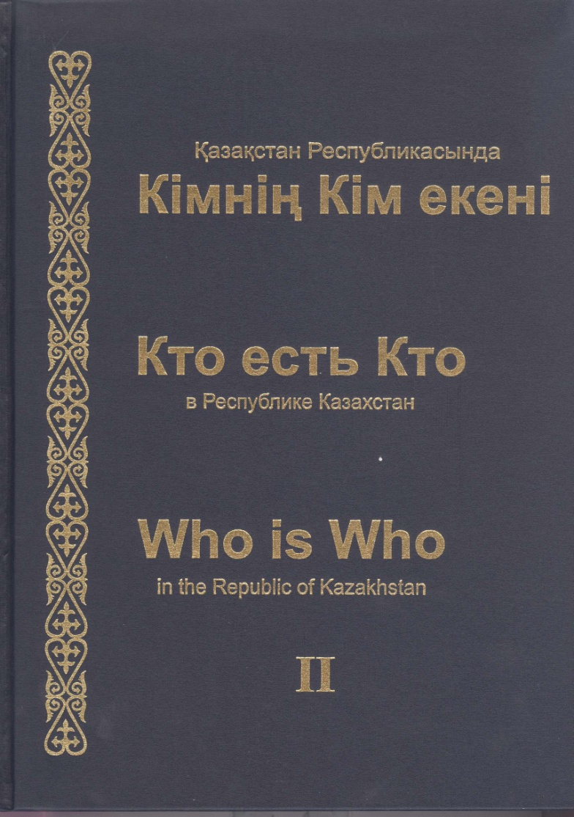
Данная книга представляет собой элитный библиографический справочник на казахском, русском и английском языках. В нем размещены цветные фотографии и биографические статьи о государственных, политических, общественных деятелей и лучших представителей культуры, экономики и спорта Республики Казахстан в 32 номинациях.
Справочник «Кто есть Кто в Республике Казахстан 2006» является продолжением предыдущих книг, где освещался период 1994-2005 годов.
Издание предназначено для широкого круга читателей.
92я2 А 89 Асылбеков, А. З. Қазақстан Республикасында Кімнің Кім екені: анықтамалық = Кто есть Кто в Казахстане : справочник = Who is Who in the Republic of Kazakhstan / А. З. Асылбеков. - Алматы : 2006

Slide 17

Энциклопедия мудрости — это книга великих людей, биографии и знания которых, передаются из уст в уста народами и поколениями.
Энциклопедия мудрости — это мудрость тысячелетий на фоне культуры, искусства, истории всего человечества.
Энциклопедия мудрости — это рождение мысли, меняющее понятия, процессы, развитие эпохи и цивилизаций.
Мудрость великих мыслителей мира, в которых заключена вся философия жизни, возникает на страницах предлагаемой книги древней, молодой и вечной.
Жанр этой книги особый, не столько энциклопедический, сколько философский. Все авторы, как ни громки были их имена, отступают перед мудростью жизни.
94.8я48 Э 68 Энциклопедия Мудрости . лит. -худож. изд. - Можаиск : РОССА, 2007

Slide 18





Справочники «Все обо всех» — самый полный свод биографий известных людей. В пяти томах серии вы найдете любопытные факты из жизни Спартака и Бориса Ельцина, Майи Плисецкой и Майкла Джексона, Григория Распутина и Шарон Стоун, а также 600 других знаменитостей.
92 В84 Все обо всех. В 5 т. : научно-попул. изд. - М. : Филолог. об-во "Слово" : Компания "Ключ-С" : АСТ, 1996

Slide 19

Назарларыңзға рахмет
22.05.2018ж.

